Slide 1
15-2 光电效应 光的波粒二象性

Slide 2
光电效应
1 实验装置及现象
光电效应
光照射下，电子从金属表面逸出（光电子）的现象
紫外线
阴极
阳极
光电子
金属板释放的电子称为光电子,光电子在电场作用下在回路中形成光电流.
A
V

Slide 3
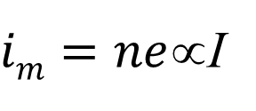
实验规律
（1）饱和电流i_{m}与入射光强I成正比
实验表明： 在一定强度 I 的单色光照射下,光电流 i 随加速电压U的增大而增大,并逐渐趋于其饱和值i_{m} ， i_{m}的大小与入射光强成正比.
$im=ne$∝I
光电效应的伏安特性
也可以表述为：单位时间内从阴极逸出的光电子数n与入射光强成正比.
U——加速电压；
i——光电流强度；
i_{m}——饱和电流强度；
I——入射光强度.

Slide 4
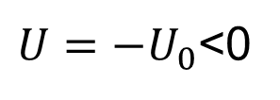
实验规律
（2）遏止电势差
当U=0时，光电流并不为零；只有当两极间加了反向电压 时，光电流才为零.此电压称为遏止电势差（截止电压）.
$U=−U_{0}$<0
这表明：从阴极逸出的光电子必有初动能 (指光电子刚逸出金属表面时具有的动能).则对于最大初动能有
实验表明：遏止电势差或光电子的最大初动能与入射光强度无关.

Slide 5
实验规律
在保持入射光强不变的条件下，改变入射光频率得到实验曲线：
实验表明，遏止电势差 U₀ 随着入射光的频率ν的增大而线性增大
K :与金属材料无关的普适常数
O
遏止电势差与频率的关系
即最大初动能随入射光的频率线性地增大

Slide 6
实验规律
（3）截止频率
对每一种金属，只有当入射光频率 ν 降低到 ν₀ 时，光电子的最大初动能为零.
O
遏止电势差与频率的关系
若入射光频率再降低，则无论光强多大都没有光电子产生，不发生光电效应.这个由阴极金属材料性质决定的频率ν₀ 称为金属的截止频率(红限频率).

Slide 7
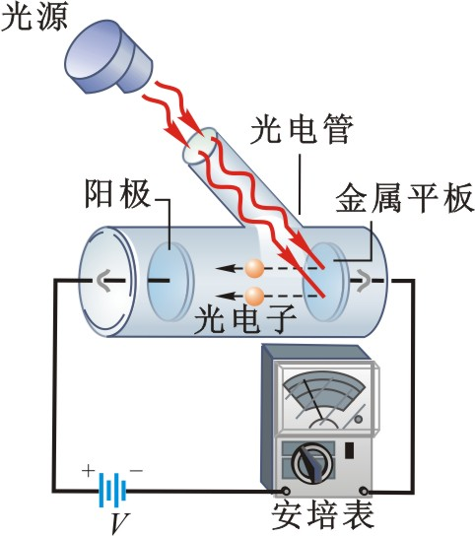
实验规律
（4） 瞬时性
实验发现，只要入射光频率 ν>ν₀，无论光多微弱，从光照射阴极到光电子逸出，这段时间不超过10⁻⁹s，无滞后现象.光电效应是瞬时发生的.

Slide 8
总结
只有光的频率 ν ≥ ν₀ 时，电子才会逸出.
光电子最大初动能和光频率ν 成线性关系。.
逸出光电子的多少取决于光强 I .
光电子即时发射，滞后时间不超过 10^{–9} 秒.
经典物理与实验规律的矛盾
电子在电磁波作用下作受迫振动，直到获得足够能量(与
光强 I 有关) 逸出，不应存在红限 ν₀ 。
光电子最大初动能取决于光强，和光的频率 ν 无关
当光强很小时，电子要逸出，必须经较长时间的能量积累.

Slide 9
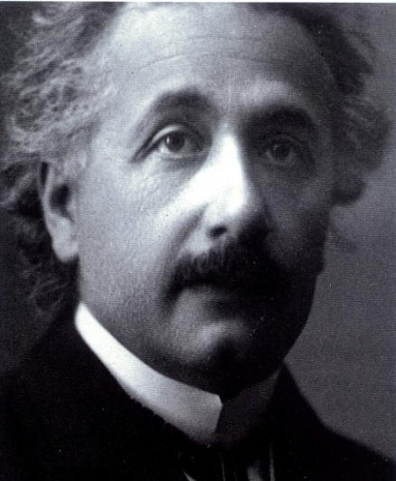
光子 爱因斯坦方程
1 爱因斯坦“光量子”假设（1905年）
一束光就是以光速运动的粒子流,单个光子的能量为
h为普朗克常数 h=6.626176×10⁻³⁴ J·s
光量子具有“整体性”:一个光子只能整个地被电子吸收或放出.
光强（单色光的能流密度）等于单位时间内通过单位面积的光子数n_{φ}和每个光子能量之积，即

Slide 10
2 光电效应的爱因斯坦方程
光照射到金属表面时，一个光子的能量可以立即被金属中的电子吸收.但只有当入射光的频率足够高，以致每个光量子的能量足够大时，电子才有可能克服逸出功 W 逸出金属表面.根据能力守恒定律
光电效应的爱因斯坦方程

Slide 11
光子 爱因斯坦方程
按照经典的物理理论，金属中的自由电子是处在晶格上正电荷所产生的“势阱”之中.这就好象在井底中的动物，如果没有足够的能量是跳不上去的。
几种金属逸出功的近似值(eV)
钠 铝 锌 铜 银 铂
2.46 4.08 4.31 4.70 4.73 6.35

Slide 12
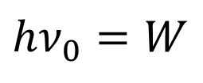
爱因斯坦对光电效应的解释：
截止频率的存在
由爱因斯坦方程，产生光电效应的最小能量为
$$hν_{0}=W$$
产生光电效应条件条件
（截止频率）
在截止限频率以下，无论光强有多大，都不会有电子逸出.

Slide 13
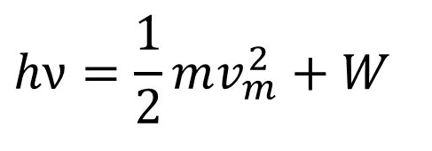
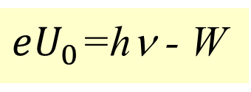
爱因斯坦对光电效应的解释：
遏止电势差 与 呈线性关系
$$hν=\frac{1}{2}mv_{m}^{2}+W$$
根据
$eU_{0}$=hν - W
遏止电压与入射光的频率成正比，比例系数与材料的性质无关.

Slide 14
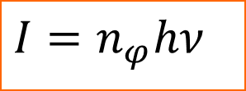
爱因斯坦对光电效应的解释：
入射光强越大，光子数越多，单位时间内产生光电子数目越多,光电流越大. ( 时）
$$I=n_{φ}hν$$
饱和光电流
v电子定向运动的速度，n_{e}光电子数
因为
所以

Slide 15
爱因斯坦对光电效应的解释：
瞬时性：光子射至金属表面， 一个光子的能量 将一次性被一个电子吸收，若 ，电子立即逸出，无需时间积累.
由于爱因斯坦提出的光子假说成功地说明了光电效应的实验规律,荣获1921年诺贝尔物理学奖。

Slide 16
普朗克常数的测定
遏止电势差和入射光频率的关系
O

Slide 17
例 在光电效应实验中，测得金属得截止电压和入射光的频率对应数据如下
用作图法求：1.该金 属光电效应的红线频率 2.普朗克常量
2.由图求得直线的斜率

Slide 18
光电效应的验证
美国物理学家密立根，花了十年时间做了“光电效应”实验，结果在1916年证实了爱因斯坦方程，h =6.57×10⁻³⁴ 焦耳•秒的值与理论值很一致，又一次证明了“光量子”理论的正确。并于1923年的获得诺贝尔物理学奖.

Slide 19
例 一半径为 的薄圆片，距光源1.0 m . 光源的功率为1W，发射波长589 nm的单色光 . 假定光源向各个方向发射的能量是相同的，试计算在单位时间内落在薄圆片上的光子数 .
解
单位时间内落在圆片上的能量为：

Slide 20
例1 从铝中移出一个电子需要4.2ev的能量,今有λ=2000 Å 的光照射到铝表面.试问: (1) 发射的光电子最大动能为多少? (2)截止电势差为多少? (3)Al的截止波长λ₀为多少?
[解] : (1) W=4.2ev (1ev =1.6×10^{－19}J)
(2)
U₀=2V
(3)
=hc/W=2.96×10^{－7}m=2960Å

Slide 21
例2当钠光灯发出的集波长 的黄光照射某一光电池时，为遏止所有电子到达收极，需要0.30V的负电势.若用波长 的光照射这个光电池，问要遏止电子，需要多大的电势?板极材料的逸出功为多少?
解：
由爱因斯坦方程，有
上二式相减，得

Slide 22
板极材料的逸出功为

Slide 23
例3：钾的截止频率ν₀ =4.62×10¹⁴Hz，以波长λ=435.8nm的光照射，求钾放出光电子的初速度。
解：

Slide 24
例1
用钠光灯的黄光(λ=589.3nm)照射一光电池，为遏止所有电子达到阳极，需0.30V的负电压。如果用 λ′ = 400nm的光照射此光电池，需多大的遏止电压?
解:

Slide 25
测试题
1、用频率为ν₁的单色光照射一金属表面产生光电效应。用频率为ν₂的单色光照射另一金属表面也产生光电效应，而且测得他们的光电子初动能有E_{k1}>E_{k2}的关系，则 。
(A) ν₁>ν₂ (B） ν₁<ν₂
(C) ν₁=ν₂ (D) 不能确定
√

Slide 26
测试题
2、先后用三种不同频率的单色光照射同一光电管，三次测得的光电效应伏安特性曲线如图所示。则三种频率的关系是 。
(A) ν₁> ν₂ < ν₃
(B） ν₁=ν₂ = ν₃
(C) ν₁< ν₂ < ν₃
(D) ν₁>ν₂ > ν₃
I
√
U_{a1} U_{a2} U_{a3} O U

Slide 27
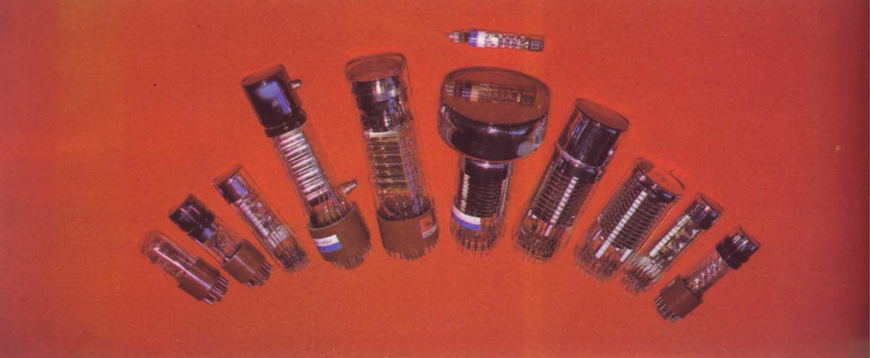
光电效应在近代技术中的应用
光电成像器件能将可见或不可见的辐射图像转换或增强成为可观察记录、传输、储存的图像。
红外变像管
红外辐射图像 → 可见光图像
像增强器
微弱光学图像 → 高亮度可见光学图像
光电倍增管
测量波长在 200~1200 nm 极微弱光的功率

Slide 28
光控继电器、自动控制、
自动计数、自动报警等.
光控继电器示意图
光
放大器
接控制机构

Slide 29
光电倍增管
可对微弱光信号进行放大，可使光电流放大10⁵~10⁸ 倍，灵敏度高，用在工程、天文、科研、军事等方面。

Slide 30
光的波粒二象性
（1）波动性：光的干涉和衍射
（2）粒子性： （光电效应等）
相对论能量和动量关系
光子
描述光的
粒子性
描述光的
波动性

